Slide 1


Slide 2
PHP-CLI
PHP command-line
Aplicações client-side
Popularidade da linguagem
Orientação objeto

Slide 3
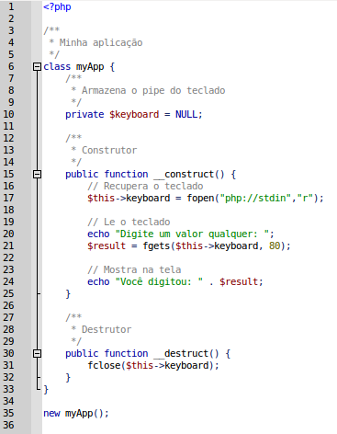
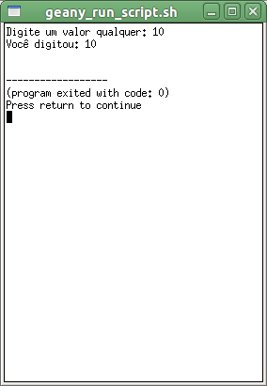
PHP-CLI

Slide 4
GTK
Fácil desenvolvimento
Orientação objeto
Multi-plataforma
Multi-linguagem
Livre de licenças e patentes

Slide 5
PHP-GTK
Extensão de ligação
Extensões nativas
Orientação objeto
Novas possibilidades

Slide 6
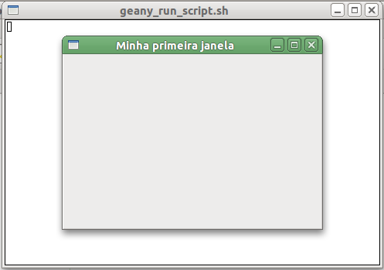
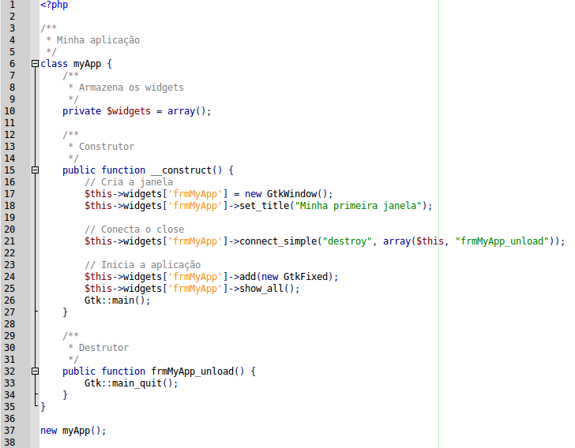
PHP-GTK

Slide 7
Possibilidades
Multi-ambientes/plataformas
Interfaces amigáveis
Cache client-side

Slide 8
Funcionalidades
Extensões PHP
Interrupções
Threads
Linux

Slide 9
Programando
Esqueça o modelo web
Orientado à eventos
Funções GTK
Gtk::main
Gtk::main_quit

Slide 10
Widgets
GtkButton
GtkCombo
GtkEntry
GtkImage
GtkTextView
GtkTreeview

Slide 11
Linux
Maior compatibilidade
Maiores possibilidades
Melhor visual
Extensões de widgets próprios

Slide 12
Futuro
Mobiles
PHP4Android
Gnome Mobile
Aplicações ricas

Slide 13
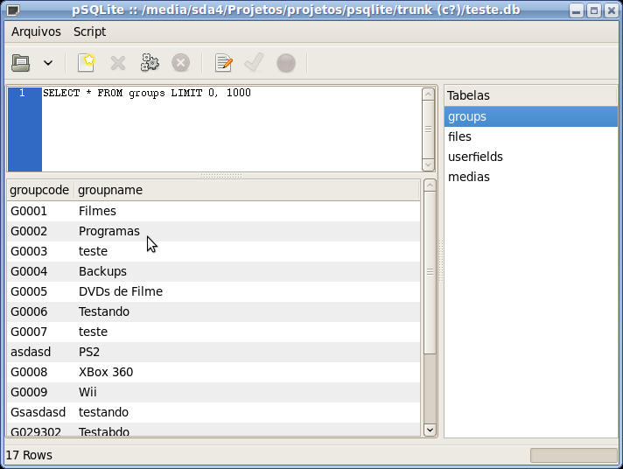
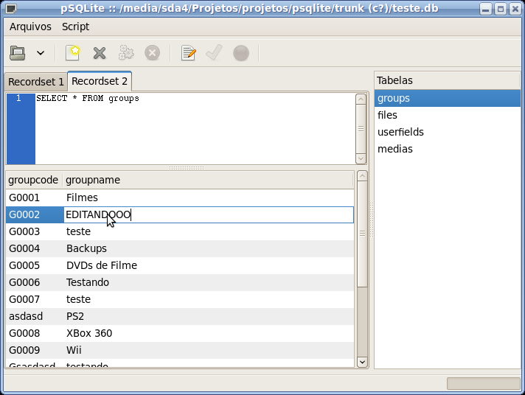
PSQLite
Bruno P. Gonçalves

Slide 14
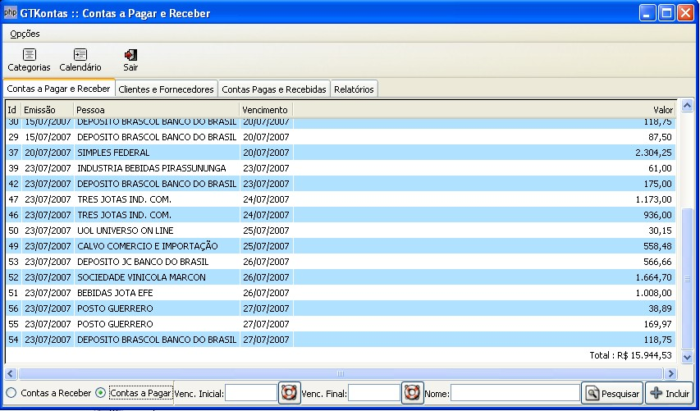
GTKontas
Julio Cesar de Oliveira

Slide 15
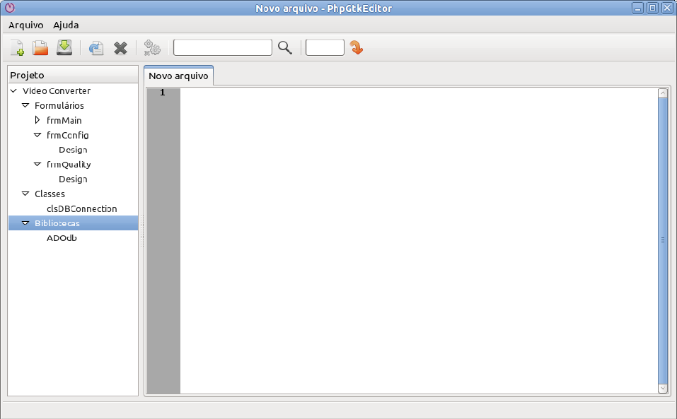
PhpGtkEditor
Portado por Helder Ferreira

Slide 16
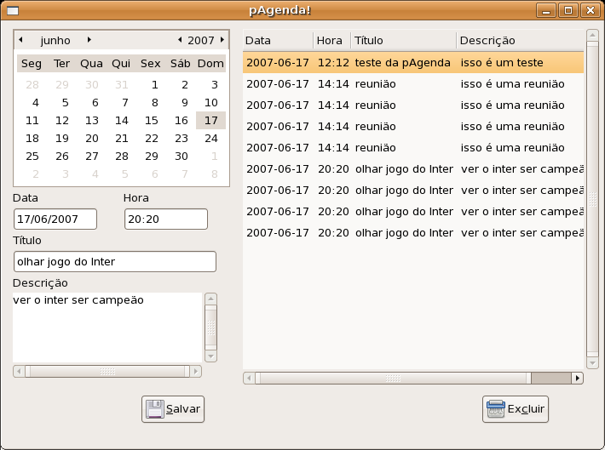
Pagenda
Pablo Dall'Oglio

Slide 17
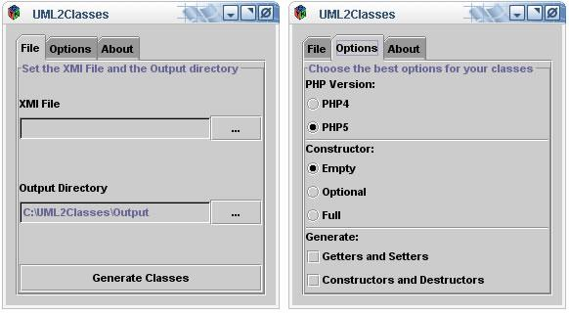
UML2Classes
Teoni Valois

Slide 18
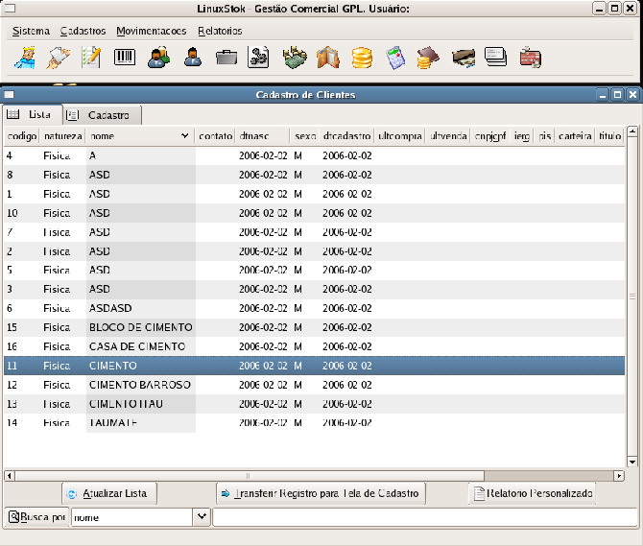
LinuxStok
Portado por Helder Ferreira

Slide 19
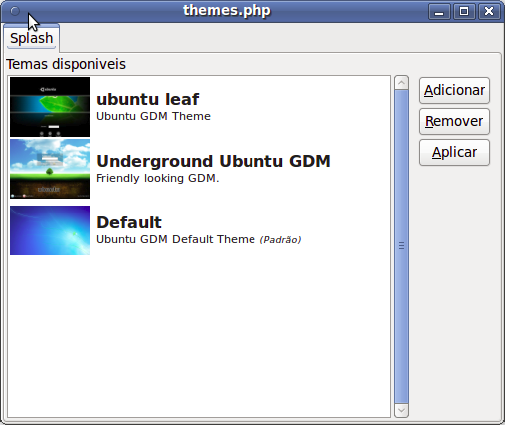
Ubuntu Splash Manager
Bruno P. Gonçalves

Slide 20
Referências
Comunidade PHP-GTK Brasil
http://gtk.php.net
http://www.php-gtk.com.br
http://bruno.pitteli.com.br
http://www.kksou.com

Slide 21
Fabula Framework
Bruno P. Gonçalves
Desenvolvimento rápido
Novas facilidades
Novos widgets
Varias funcionalidades para Linux

Slide 22
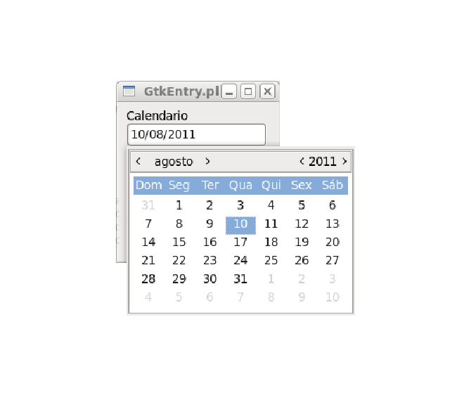
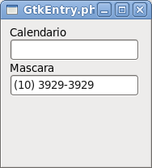
Fabula:GtkEntry()

Slide 23
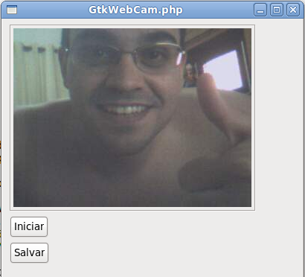
Fabula::GtkWebcam()

Slide 24
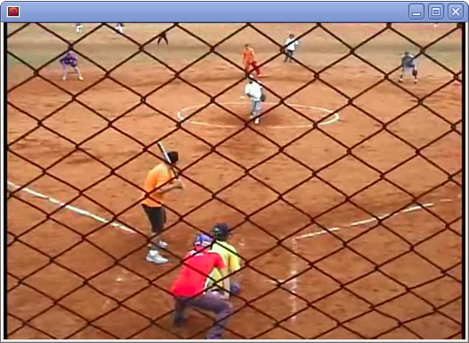
Fabula::GtkVideo()

Slide 25
Bruno Pitteli Gonçalves
scorninpc@php.net

